Slide 1


Итоги первого занятия в дистанционной форме
Вы все молодцы! И вы, ребята, и вы, уважаемые родители.
Но все же прошу присылать ДЗ в течение шести дней – в воскресенье я работы проверять не буду. Мы все должны отдыхать. И ПИШИТЕ класс, букву, фамилию, имя ВСЕГДА
Ещё одно: внимательно читайте задания. Если нет возможности сделать задание на компьютере или смартфоне, сделайте в тетради в клеточку. Но вы почти все сделали текстовый документ!
В журнале появится задание «Образовариум», здесь я буду выставлять оценки (только «5» и «4») за скриншоты последней странички в разделе «Проверь себя». Но это необязательно, только по желанию.

Slide 2
Анкета по итогам первой недели
В чат пишите номер вопроса и ставьте + или –
1 Презентация была понятна?
2 Успевал ответить в чате?
3 Мешали тебе ответы других ребят?
4 Мешали записи не по теме урока?
5 Удалось зарегистрироваться на платформе Образовариум?
6 Понравился урок на Образовариуме?

Slide 3


Разбор домашней работы:
РТ. С. 66 – 71 № 3,4,5
Самая распространённая ошибка была в номере 5: цель управления Емели вёдрами.
Ожидаемый результат – чтобы вёдра сами донесли воду
Задание в учебнике стр.74 «Выполни» почему-то не все смогли найти. Ключевое слово – «Выполни»
Будьте внимательны! Внимательно читайте ДЗ.

Slide 4
Давай повторим: напиши в чат соответствующую букву
1. Что такое цель управления?
А Ожидаемый результат, то, что хочет изменить или сохранить управляющий объект
Б То, что хочет объект управления
2. Приведи пример из своей жизни, когда тобой управляли с целью чему - нибудь научить.
Проговори вслух
3. Можно ли управлять объектом без всякой цели? Что из этого получится?
А То, что задумано
Б Непредсказуемый результат

Slide 5
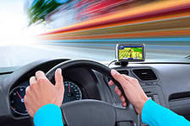

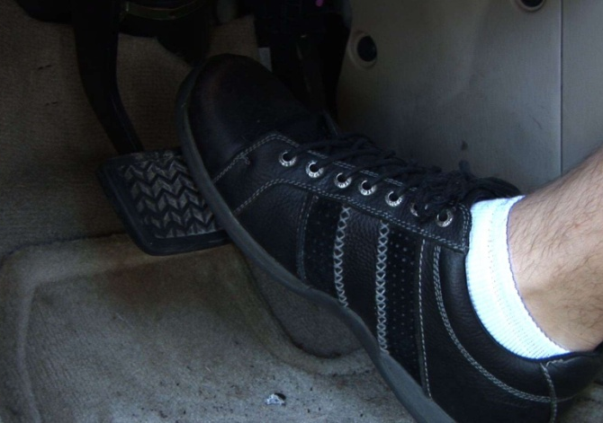
Назови способы управления для данных ситуаций:
Тема урока:
Звуковое управление
____?_____
управление
Контактное управление
Управляющее воздействие
1 зрительное
2 звуковое
3 контактное
Контактное управление
Звуковое управление

Slide 6
Ответь на вопросы и назови цель урока: напиши
1. Почему на схеме в одной из фигур стоит знак вопроса? ключевое слово:
Зрительное
2. Почему стрелки на схеме указывают на один и тот же термин? Два ключевых слова:
Способ управления
3. Управляющее воздействие направлено на …, выбери букву:
А управляющий объект
Б объект управления
Контактное управление
Звуковое управление
____?_____
управление
управляющее воздействие

Slide 7
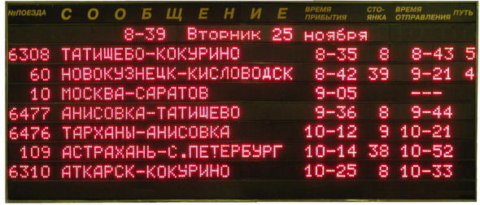


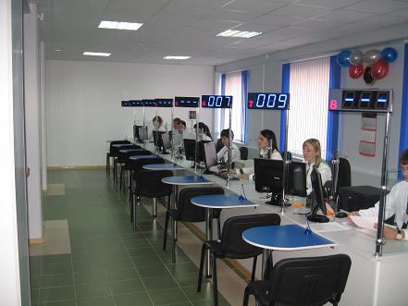
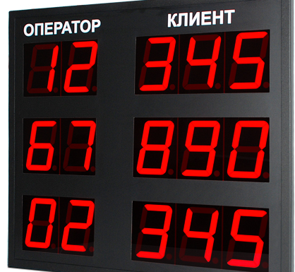
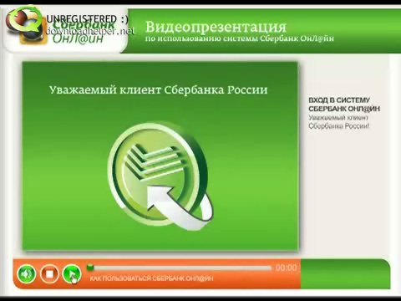
Рассмотри рисунки. Послушай. Назови формы управляющего воздействия на человека
Что получает человек во время управляющего воздействия на него?
Напиши одно слово
На вокзале
В банке
Зрительное управление
Звуковое управление
Зрительное и звуковое управление
Зрительное управление

Slide 8
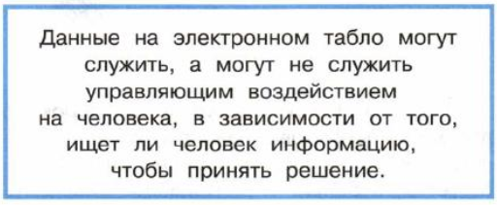
Сделай вывод:
Когда данные на электронном табло могут не служить управляющим воздействием на человека? Напиши букву:
А Информация нужна человеку
Б Информация не нужна человеку

Slide 9
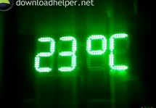
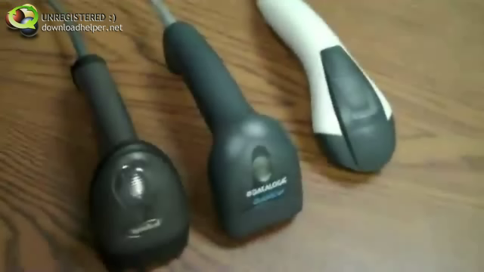
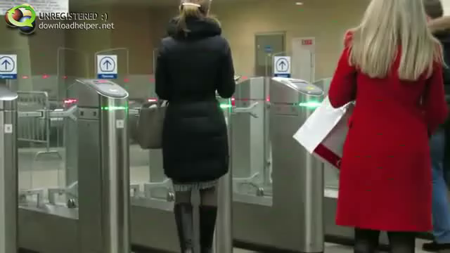
Подумай, что может служить управляющим воздействием на технические устройства?
Датчик
температуры
Световой
датчик
Что принимают эти устройства?
Напиши одно слово
Компьютерное
уравление

Slide 10
Прочитай и запомни:
Управляющее воздействие - это информация для человека или сигнал для технического устройства.
Управляющее воздействие направлено на объект управления с целью на него повлиять.

Slide 11
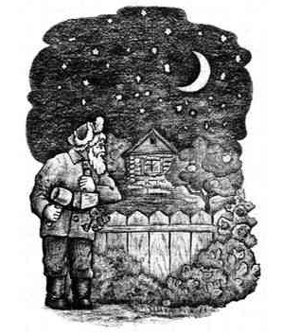
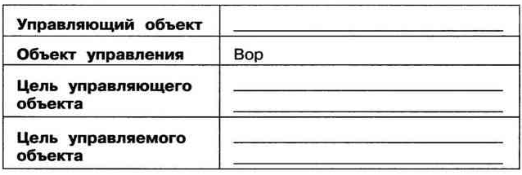
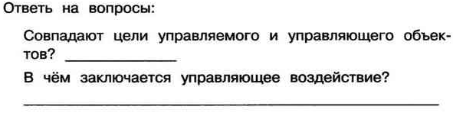
Рабочая тетрадь стр. 74-75 номер 1
На рисунке сторож, у него в руках колотушка. Сторож ударяет в нее, когда идет рядом с яблоневым садом.
Напиши в чате слова по
порядку строк в таблице:
Ответь на вопросы в чате:

Slide 12


Физминутка:

Slide 13
Домашнее задание
Читать учебник стр. 76-84. Стр. 82-83 «Выполни». Файл вышли письмом на адрес tamau@yandex.ru
Не забудь в теме письма указать 4буква Фамилия Имя.
2. Рабочая тетрадь Стр. 74 – 78 № 2,3,4. Скриншот пришли на адрес tamau@yandex.ru Не забудь в теме письма указать 4буква Фамилия Имя.
3. По желанию. Платформа Образовариум: Тема 22. Управляющее воздействие и средство управления. Задания выполняй только те, в которых говорится об управляющем воздействии. Скриншот пришли на адрес tamau@yandex.ru Не забудь в теме письма указать 4класс Фамилия Имя.

